Slide 2
outline
Scipy
Sklearn
install
windows
mac
website

Slide 3
可以下载Anaconda的Python IDE集成环境，搜一下非常好，很多SCIPY等核心库都集成了，免去安装之苦！
Notes:
可以下载Anaconda的Python IDE集成环境，搜一下非常好，很多SCIPY等核心库都集成了，免去安装之苦！

Slide 4
将grin更新到最新版本
python -m pip install --upgrade grin

Slide 5
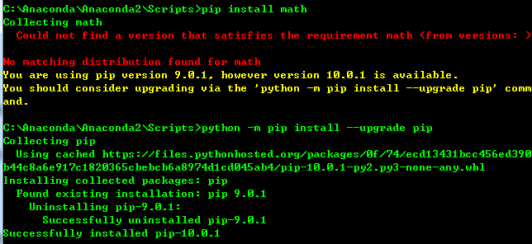
python2.7 numpy scipy install
系统为64为windows环境
cmd

Slide 6
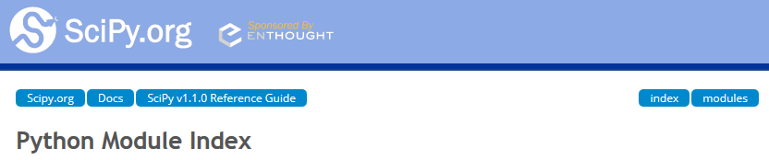
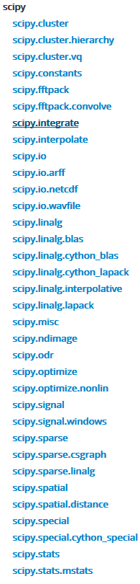
https://docs.scipy.org/doc/scipy/reference/py-modindex.html

Slide 7
可能遇到的问题——对应的解决方法：
matplotlib 绘图会有一个bug
ImportError: DLL load failed
在下面的网站中找到对应的包，如果是python2.7就是cp27系列的，电脑是多少位的一定下载对应版本
http://www.lfd.uci.edu/~gohlke/pythonlibs/#scipy http://www.lfd.uci.edu/~gohlke/pythonlibs/#numpy http://www.lfd.uci.edu/~gohlke/pythonlibs/#matplotlib http://www.lfd.uci.edu/~gohlke/pythonlibs/#scikit-learn
第三步：
找到安装python的目录下的scipts文件，在这个文件里安装相应的whl包
比如指令为 cd C：/xxx/xxx/scipts，然后在这里用指令 pip install D：/xxx/xxx/xxx.whl
假如有successful的显示就是完成了。
RuntimeError: module compiled against API version 0xb but this version of numpy is 0xa
pip install numpy –upgrade

Slide 8
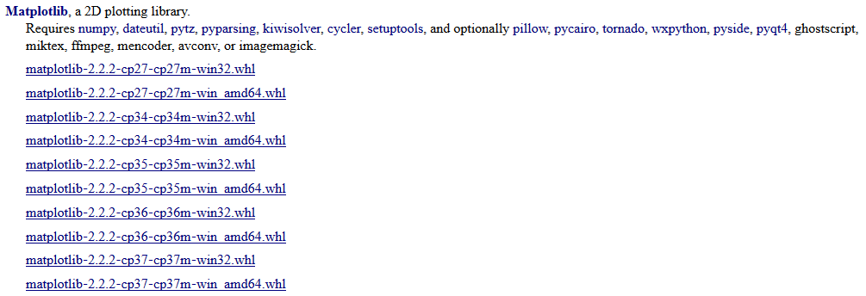

Slide 9
K-means聚类算法
目录：
聚类分析概念
K-means算法
K-means案例——商户评级
Notes:
https://wenku.baidu.com/view/184a215165ce05087732131c.html

Slide 10
K是什么？
K是聚类算法当中类的个数。
means是什么？
means是均值算法。
所以K-means就是用均值算法把数据分成K个类的算法。

Slide 11

算法详解
K-means算法是经典的基于划分的聚类方法，是十大经典数据挖掘算法之一，其基本思想是：以空间中k个点为中心进行聚类，对最靠近它们的对象归类。通过迭代的方法，逐次更新各聚类中心的值，直至得到最好的聚类结果。
1.取得K个初始中心点
从数据中随机抽取K个点作为初始聚类的中心，由这个中心代表各个聚类
2.把每个点划分进相应的簇
根据欧氏距离最小原则，把每个点划分进相应的簇
3.重新计算中心点
根据均值等方法，重新计算每个类的中心点
4.迭代计算中心点
重复第二步和第三步
5.收敛
聚类中心不再发生移动

Slide 12
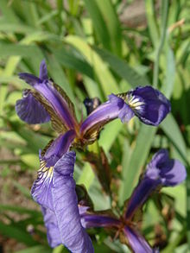
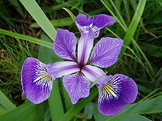
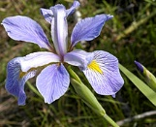
Iris flower data set
http://scikit-learn.org/stable/modules/generated/sklearn.datasets.load_iris.html
load_iris is a custom function for this particular, well-known dataset.
load_iris is a function from sklearn.
The data set consists of 50 samples from each of three species of Iris (Iris setosa, Iris virginica and Iris versicolor). Four features were measured from each sample: the length and the width of the sepals and petals, in centimetres. Based on the combination of these four features, Fisher developed a linear discriminant model to distinguish the species from each other.
Iris setosa
Iris versicolor
Iris virginica
Notes:
https://en.wikipedia.org/wiki/Iris_flower_data_set

